Slide 1

Что мы знаем
о
ПДД

Slide 2
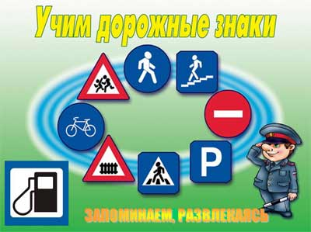

Slide 3
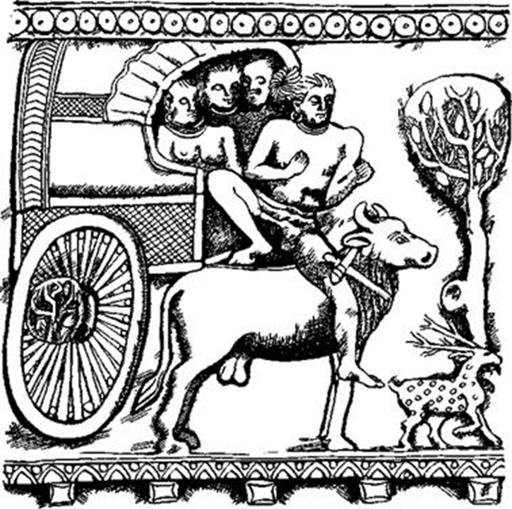
История ПДД.
Первое появление
Пра́вила доро́жного движе́ния (сокращенно: ПДД) — свод правил, регулирующих обязанности участников дорожного движения (водителей транспортных средств, пассажиров, пешеходов и т. д.), а также технические требования, предъявляемые к транспортным средствам для обеспечения безопасности дорожного движения.
История ПДД берёт своё начало в Древнем Риме, когда управляющие городом пытались ограничить транспортный поток на территории мегаполиса.
Приезжие были обязаны оставлять свои повозки за чертой города, а внутри города пользоваться исключительно общественным транспортом.
Кроме того, на некоторых улицах города было установлено одностороннее движение.

Slide 4
Древний Рим
Первые известные попытки упорядочить городское движение были предприняты ещё в Древнем Риме Гаем Юлием Цезарем. По его указу в 50-х годах до н. э. на некоторых улицах города было введено одностороннее движение. С восхода солнца и до конца «рабочего дня» (примерно за два часа до его захода) был запрещён проезд частных повозок, колесниц и экипажей. Приезжие были обязаны оставлять свой транспорт за чертой города и передвигаться по Риму пешком, либо наняв паланкин. Основные обязанности регулировщиков заключались в предотвращении конфликтов и драк между владельцами транспортных средств. Знатные вельможи могли обеспечить себе беспрепятственный проезд по городу — они высылали впереди своих экипажей скороходов, которые расчищали улицы для проезда.

Slide 5
Прошло несколько сотен лет, прежде чем ПДД продолжили своё развитие.
В крупных городах стали появляться частные извозчики, количество которых росло с невероятной скоростью, но, при этом, качество обслуживания пассажиров было очень низким.
Тогда государственные органы стали лицензировать извозчиков, выдавая им номера в случае выполнения определенных требований: извозчики и их лошади должны были опрятно выглядеть, повозкам было запрещено останавливаться посреди улиц, а извозчики должны были "садиться за руль" только в трезвом виде.

Slide 6
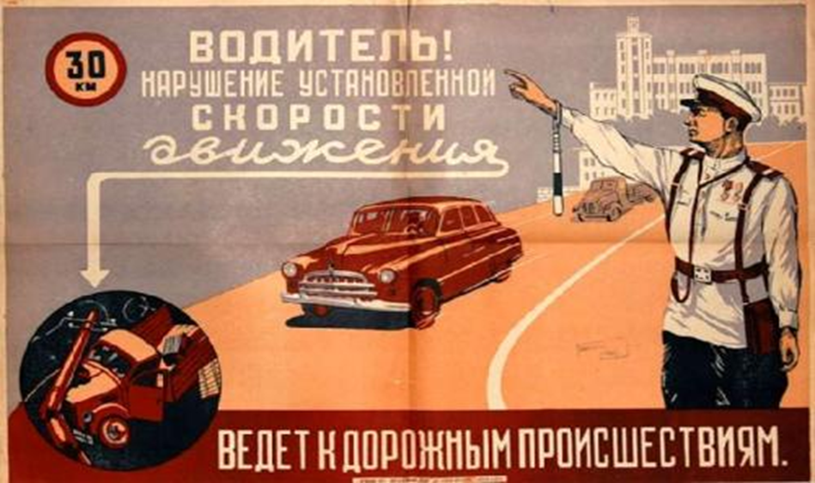
С появлением "конки" были изменены правила проезда перекрестков - тяжелые вагоны имели преимущества перед другими транспортными средствами.
Появление автомобилей привело к возникновению несколько странных правил, например, перед самодвижущейся повозкой должен был бежать мальчик и оповещать всех о приближении "огненного чудовища".

Slide 7
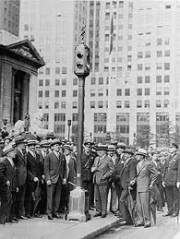
История светофора
В России правила дорожного движения на лошадях были введены Петром I 03.01.1683 года. Указ звучал так: “Великим государем ведомо учинилось, что многие учли ездить в санях на вожжах с бичами большими и едучи по улице небрежно людей побивают, то впредь с сего времени в санях на вожжах не ездить”.
Первый светофор был установлен 10 декабря 1868 года в Лондоне возле здания Британского парламента. Его изобретатель — Джон Пик Найт.
Первый сигнальный светофор появился в США в 1919 году. . Они имели красный и зелёный сигнал и, переключаясь, издавали звуковой сигнал. Система управлялась полицейским, сидящим в стеклянной будке на перекрёстке

Slide 8
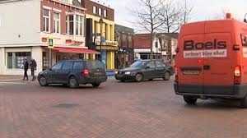
Движеньем полон город!
Бегут машины в ряд,
Цветные светофоры
И день, и ночь горят.
Шагая осторожно,
За улицей следи.
И только там, где можно,
Её переходи!
И там, где днём трамваи
Спешат со всех сторон,
Нельзя ходить зевая,
нельзя считать ворон!
Шагая осторожно,
За улицей следи.
И только там, где можно,
Её переходи!

Slide 9
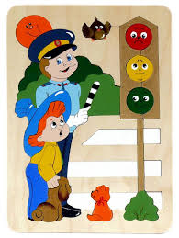
1. Что называется дорогой?
2. Что называется улицей?
3. Что называется перекрёстком?
4. Какие бывают перекрёстки?
5. Что называется площадью?
6. Рассказать о дорожной размётке.
7. Улица с односторонним движением.
8. Зачем нужна дорожная размётка?

Slide 10
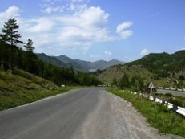
Что называется дорогой.
Дорога представляет собой наземное сооружение, предназначенное для движения нерельсового транспорта. Дороги прокладывают между населёнными пунктами, они могут проходить через населённый пункт и в объезд его. Дороги с интенсивным движением, как правило, делают в объезд населённых пунктов, с тем чтобы минимальное количество помех движению транспорта
Дороги устраивают на специально отведённой для этой цели полосе земли (полоса отвода). Дорожная размётка отвода состоит из дорожного полотна и обрезов.

Slide 11
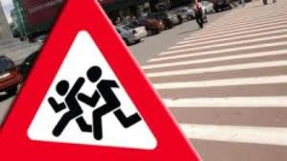
Что называется улицей.
Улица- это часть территории, расположенная между жилыми домами, культурно – бытовыми, промышленными и парковыми кварталами. Улицы имеют проезжую часть, тротуары, полотно трамвайных путей (если оно есть), полосы зелёных насаждений.
По проезжей части движется транспорт. Тротуар предназначен для движения пешеходов. Тротуары размещают, как правило, вдоль линий застроек. Чтобы тротуары выделялись, их обычно сооружают выше, чем остальную часть улицы.
Полотно трамвайных путей (расстояние между рельсами) может размещаться посередине проезжей части или сбоку. В последнем случае пути называются обособленными.
Движение транспорта по улицам и дорогам в России установлено по правой стороне в один – три и более рядов в зависимости от ширины улицы. Иногда широкая улица разделяется на 2 части зелёными насаждениями (разделительной полосой).

Slide 12
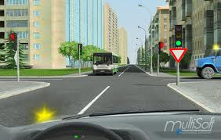
Что называется перекрёстком?
Движение по улицам бывает односторонним и двусторонним. Место пересечения улиц называется перекрёстком.
К 4 – му вопросу. Какие бывают перекрёстки.
В зависимости от числа пересекающихся улиц и угла их пересечения перекрёстки бывают:
- четырёхсторонние (крестообразные) – образуются от пересечения двух улиц под прямым углом.
- четырёхсторонние (x – образные) – образуются от пересечения улиц под острым углом;
- трёхсторонние (Т – образные) – образуются от примыкания одной улицы к другой под прямым углом;
- многосторонние – от которых отходит более 4 – х улиц.

Slide 13
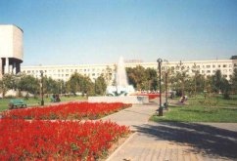
Что называется площадью?
Площадью называется перекрёсток, который занимает значительную территорию. Форма площади зависит от линии застроек и может иметь самую разнообразную конфигурацию (многоугольная, овальная, круглая и др.).

Slide 14
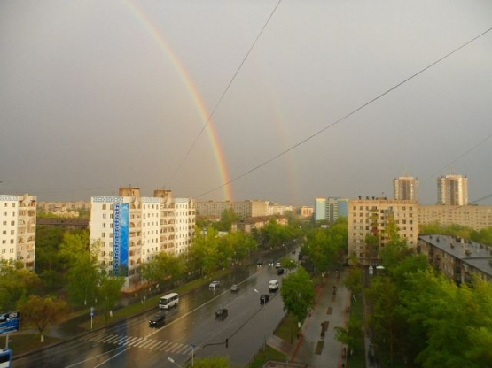

Slide 15
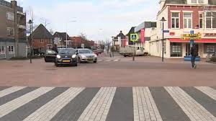
Дорожная размётка.
Дорожную размётку наносят на проезжей части улиц и дорог, на перекрёстках и площадях краской, термопластичными или другими средствами, обеспечивающими хорошую видимость.
Продольная размётка.
Запрещается выезд транспортных средств на проезжую часть, предназначенную для движения в противоположном направлении. Представляет собой белую линию, состоящую из параллельных сплошной и прерывистой белых линий.
Пересекать её разрешается только при обгоне белых линий.
Поперечная размётка. К этому виду размётки относится стоп – линия. Линии запрещения стоянки и остановки транспорта и др.

Slide 16
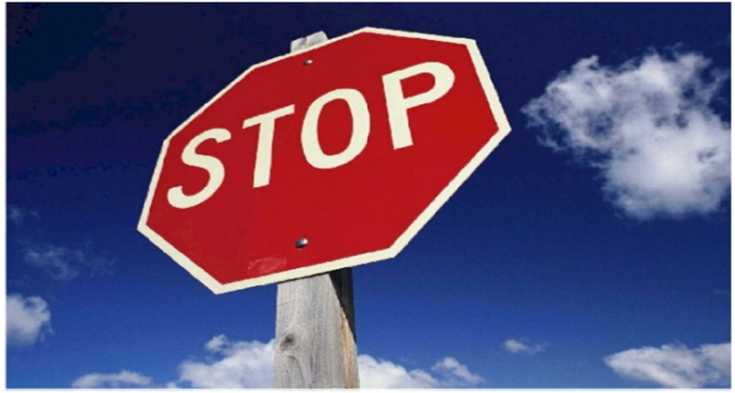
Стоп – линией
обозначают места обязательной остановки транспортных средств. Её наносят перед перекрёстком, где имеется дорожный знак «Проезд без остановки запрещён», и в местах, где движение запрещается сигналом светофора или жестом регулировщика. Перед пешеходным переходом стоп – линию наносят на расстоянии не менее 1 м от него.
Линию запрещения стоянки транспортных средств (прерывистую линию жёлтого цвета располагают у края проезжей части или по верху бордюра тротуара.
Линию запрещения остановки транспортных средств (сплошная линия жёлтого цвета) наносят у края проезжей части или по верху бордюра тротуара.
Указательные стрелы могут иметься перед перекрёстками для указания разрешённых направлений движения транспортных средств.
Слово «Стоп» - на полосе движения для обозначения приближения к стоп – линии.

Slide 17
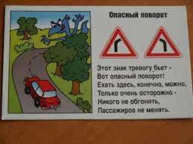
Улица с односторонним движением.
По улице с односторонним движением автомобили могут двигаться по всей ширине проезжей части, их может больше проехать за одно и то же время. Водителям в этом случае незачем опасаться помех от встречных машин, они могут быстро проехать улицу.
Рядом с такой улицей обычно проходит другая, тоже с односторонним движением, только по ней идут машины в обратном направлении: по двум соседним улицам машины идут в противоположных направлениях. Что же касается пешеходов, то они ходят по улице с односторонним движением так же, как и по обычным, с двусторонним

Slide 18


Slide 19
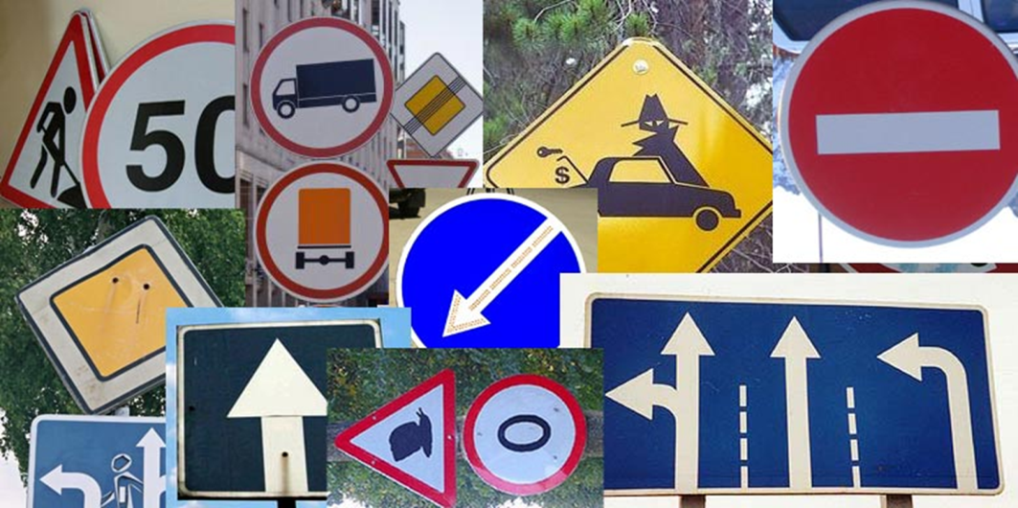
Дорожные знаки
Первые дорожные знаки возникли в Великобритании с появлением моторизованных экипажей, то есть первых самодвижущихся средств передвижения.
Их появление было связанно с необходимостью разграничить правила движения для экипажей с лошадиными упряжками и «предками» современных автомобилей. Пик развития дорожных знаков пришелся на 20-30-е годы ХХ столетия. Первыми из знаков дорожного движения появились знаки запрета и приоритета. В основном они регламентировали поведение пешеходов и автомобилистов .

Slide 20
Памятка:
1. Ходите только по тротуару, придерживаясь правой стороны. Не ходите по мостовой.
2. На загородной дороге идите по обочине навстречу движению транспорта.
3. Не переходите улицу перед близкоидущим транспортом.
4. Не играйте на улице. Не катайтесь по улице на санках, коньках, самокатах.
5. На велосипедах по улицам городов разрешается ездить ребятам с 14 лет.
6. Переходите улицу только на зелёный сигнал светофора.

